Slide 1
Авторская разработка экоурока посвященного
«Российской заповедной системе»
для обучающихся 4-5 классов
учителя биологии и экологии МАОУ СШ №150
П.М. Паранкевича

Slide 2
11 января - День заповедников и национальных парков. 11 января 1916 года в России был образован первый государственный заповедник – Баргузинский.
Первый в России правовой акт, регламентирующий порядок создания и функционирования заповедников — «Об установлении правил об охотничьих заповедниках«, был опубликован в издаваемом при Правительствующем Сенате «Собрании узаконений и распоряжений Правительства» № 304 от 30 октября 1916 года

Slide 3
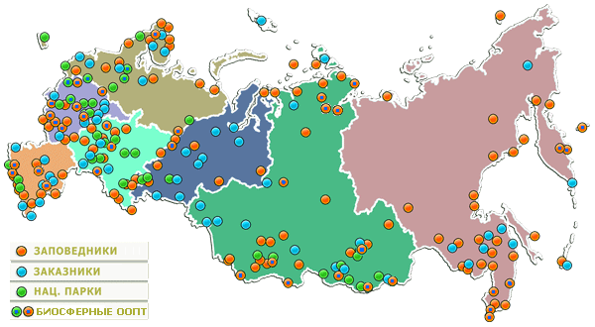

Slide 4
В средневековье существовало три формы заповедных территорий. Первая – организация закрытых помещичьих охотничьих угодий (Беловежская пуща). Вторая – земельные владения монастырей. Во многих из них находились под запретом сбор растений и охота на животных. Третья – пограничные леса.

Slide 5
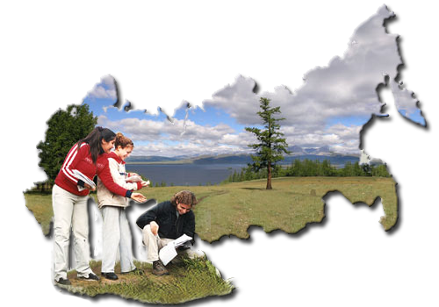
Заповедник – это особо охраняемые территории предназначенные для сохранения природы (типичных и уникальных природных ландшафтов, разнообразия животного и растительного мира, объектов природного и культурного наследия). !!! В заповеднике запрещается всякая деятельность, нарушающая природные комплексы или угрожающая их сохранности. В заповедниках работают научные коллективы учёных, которые изучают природу, ведут научную работу.

Slide 6
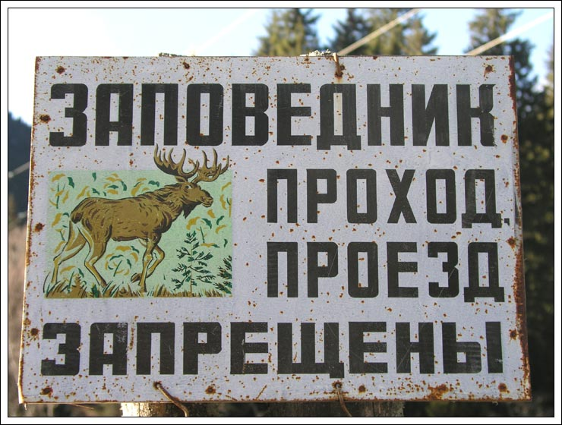
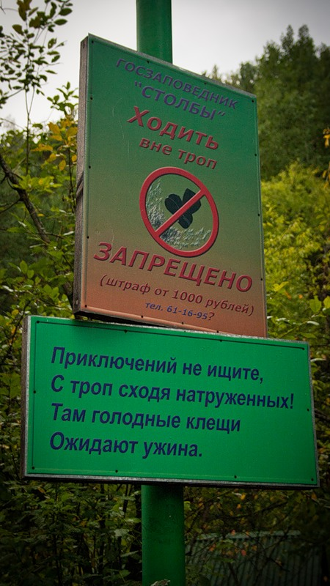
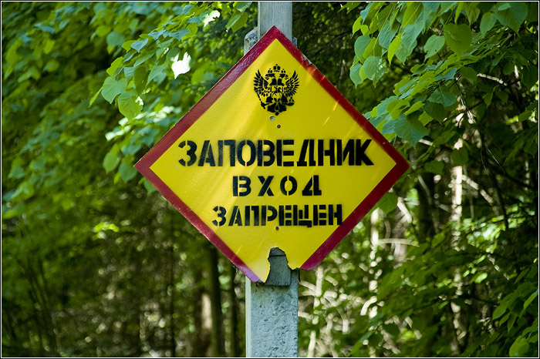

Slide 7
Заказник – это охраняема природная территория на которой (в отличие от заповедников) под охраной находится не природный комплекс, а некоторые его части: только растения или только животные, либо их отдельные виды, либо отдельные историко-мемориальные или геологические объекты.

Slide 8
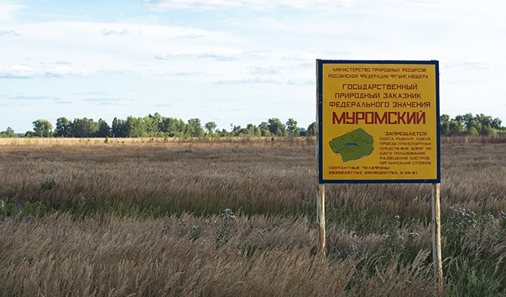
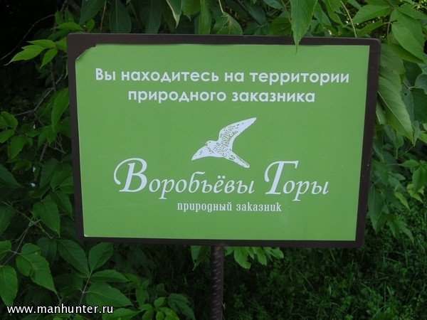
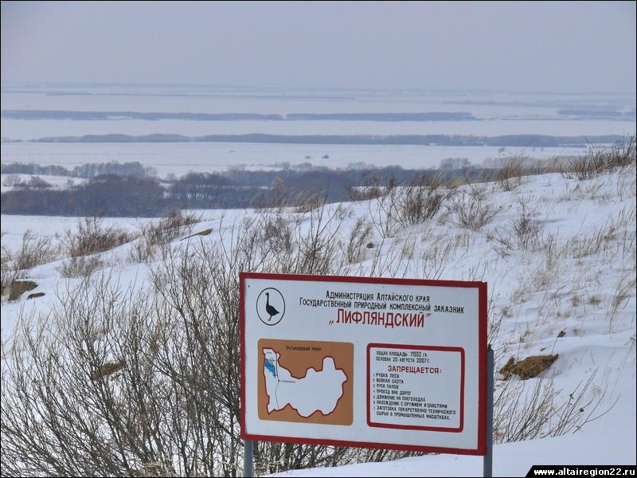

Slide 9
Национальный парк (природный национальный парк) - территория (акватория), на которой охраняются ландшафты и уникальные объекты природы. От заповедника отличается допуском посетителей для отдыха.

Slide 10
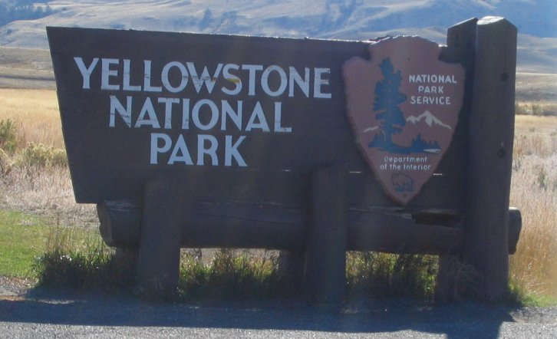
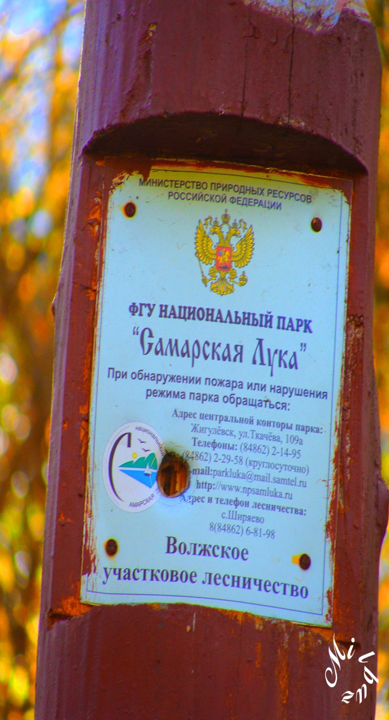
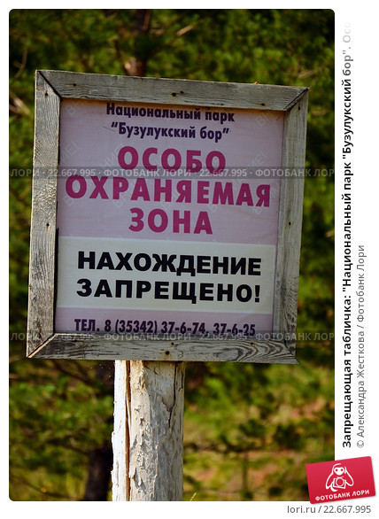

Slide 11
На сегодняшний день на территории России действует порядка 105 заповедников, 48 национальных парков, 63 государственных природных заказников

Slide 12
Ссылка на видео-сюжет

Slide 13
Особо охраняемые природные территории
Заповедник | Заказник | Национальный парк

Slide 14
Благодарю за внимание!

